Slide 1


績效評估-效率與生產力一
林文斌

Slide 2
效率與生產力
產業效率提升與生產力之成長一直是世界各國政府與經濟學術界非常重視的議題。
近年來，此領域之相關國際知名學者，除了在各大經濟學術年會中有專節討論外，更在世界各國召開生產力相關之學術研討會，其中大型年會形式之國際會議有「北美生產力會議」、「歐洲生產力會議」，以及「亞太生產力會議」等 (臺灣效率與生產力學會，2016)。

Slide 3
效率與生產力
效率與生產力的相關研究在臺灣其實已經發展多時，而且成果豐碩，許多國內從事這方面研究的學者，在國際間更是享有盛名，根據調查臺灣每年在這方面所發表的國際期刊數，已擠進世界前十大發表國。
經查詢國家圖書館的碩博士論文資料庫可以發現，每年從事效率與生產力研究的碩博士論文更高達數十篇。由上述可以想見效率與生產力之研究在臺灣儼然已成為一門顯學 (臺灣效率與生產力學會，2016)。

Slide 4
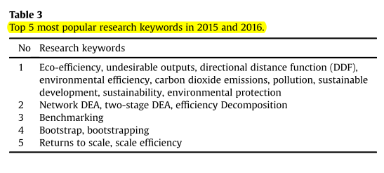
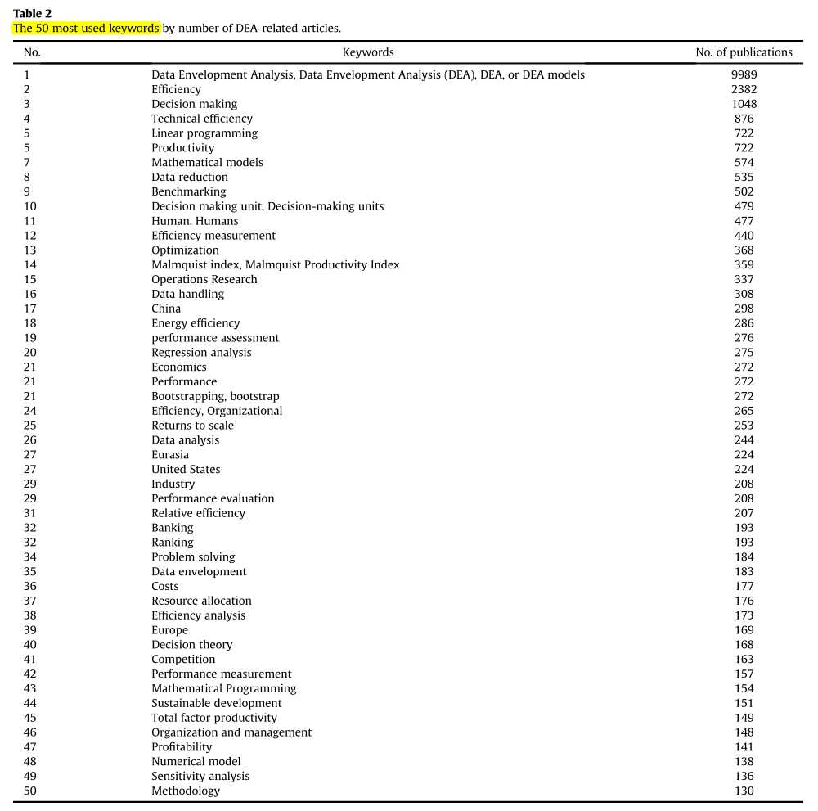
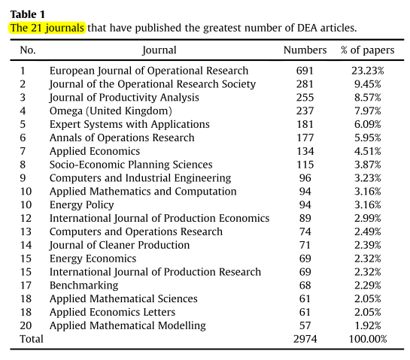
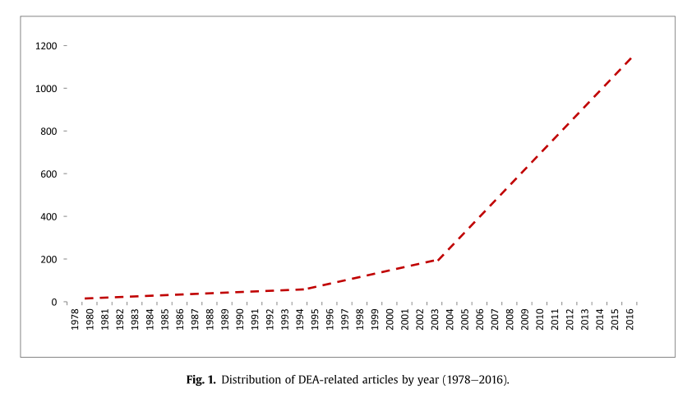
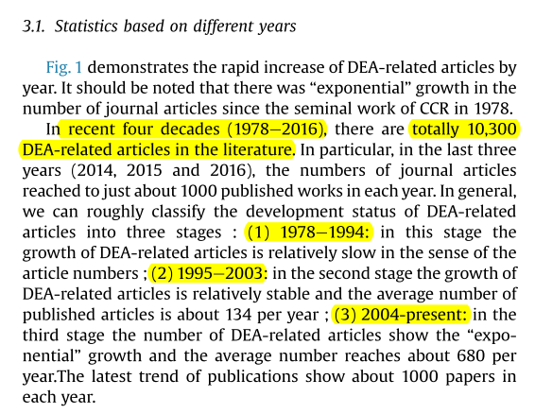
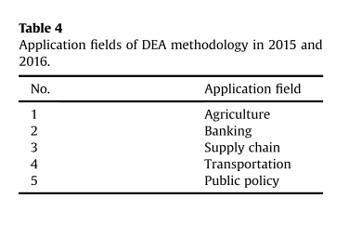
效率與生產力
Emrouznejad, A., & Yang, G. L. (2018). A survey and analysis of the first 40 years of scholarly literature in DEA: 1978–2016. Socio-Economic Planning Sciences, 61, 4-8. doi:10.1016/j.seps.2017.01.008

Slide 5
效率與生產力
臺灣在生產力成長與效率衡量之學術研究範圍，廣及經濟、會計、管理、財金、教育、醫療、農業、環境、資源、運輸、公共行政及工業工程等相關學門，研究成果相當豐碩 (臺灣效率與生產力學會，2016) 。

Slide 6
效率與生產力使用方法
Coelli, T. J., Rao, D. S. P., O'Donnell, C. J., & Battese, G. E. (2005). An introduction to efficiency and productivity analysis. Springer Science & Business Media.
指數法 (index method)
最小平方法 (ordinary least squares)
隨機邊界法 (stochastic frontier analysis)
資料包絡分析法 (data envelopment analysis, DEA)

Slide 7
組織與管理研究方法
陳曉萍、徐淑英、樊景立、鄭伯壎 (2014) (編著)。組織與管理研究的實證方法 (二版)。臺北：華泰文化事業公司。
實驗法 (experimental method)
準實驗設計 (quasi-experimental design)
問卷調查法 (questionnaire survey)
次級資料 (secondary data)
個案研究 (case study)

Slide 8
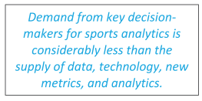
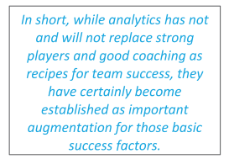
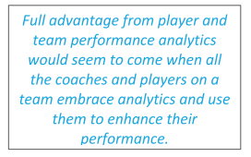


效率與運動的連結？
Davenport, T. H. (2014). Analytics in sports: The new science of winning. International Institute for Analytics, 2, 1-28.
運動分析主要決策者的
需求，比起資料供應、
技術、衡量標準與分析等
是較少被考慮到的。
總之，當分析不能成
為教練與運動員勝利
的處方，他們當然會
追求能夠增進勝利的
因素。
球員與團隊績效
分析的完整優勢
似乎降臨並擁抱
所有教練與球員
來提升他們的表
現。
職業運動團隊，總地
說來，小生意。
綜觀職業運動，資料
效率前緣已提供清楚
影像。

Slide 9
經濟觀點
生產經濟學概論 → 生產函數 (production function)。
描述在最有效率的情況下，由投入轉換成產出的過程，在作業管理即稱為operation。欲建構生產效率前緣，需知道投入量、產出量的資訊，生產函數即量對量的關係。
Cobb-Douglas生產函數
Technology

Slide 10
q
生產函數凹函數
(concave)
q=f(X)
邊際產出遞減
0
X

Slide 11
q
生產函數為線性
(linear)
q=f(X)
邊際產出不變
0
X

Slide 12
q
生產函數凸函數
(convex)
q=f(X)
邊際產出遞增
0
X

Slide 13
q
q=f_{t+1}(X)
新興古典學派：給定相同投
入下，技術進步(A)會帶來
產出增加。
q=f_{t} (X)
增加產出的「笨」方法：
在舊的效率前緣下增加投入
增加產出的「好」方法：
在相同的投入下提升技術水準
0
X
X₀
X₁
增加投入

Slide 14
資料包絡分析法簡介
多屬性決策分析模式中計算方案之加總價值，都假設方案之價值衡量在每個屬性上都是越大越好，因此加權總價值最高之最佳方案、即為該決策的最佳方案。
某些屬性之客觀結果值越大則主觀價值越高。
  購屋決策中「室內空間」就是越大越好的屬性
某些屬性之客觀結果值越大則主觀價值卻越低。
  購屋決策中「上班車程時間」是越小越好的屬性

Slide 15
「效率」觀念
DEA不以加權總價值最高挑選最佳方案，而是以「效率」 (efficiency) 的概念作為加總模式
將屬性區分為投入項 (亦即對目標為負向影響之屬性) ，與產出項 (亦即對目標為正向影響之屬性) 。而效率等於總產出除以總投入，並以效率最大化為目標 。
例如：

Slide 16
權重設定
DEA不須預設屬性之相對權重，是由實證資料中推導產生，每個受評方案的效率衡量則是分別採取對該受評估方案最有利的權重組合。
DEA模式對不同條件下的受評估方案具有相對較公正之基礎 (每個DMU的權重組合不同)。

Slide 17
以DEA進行績效評估
企業經營最高指導原則是希望以最小的投入獲得最大之產出，若不能達到領先之地位也希望能夠知道自己必須在哪些方面做何種努力，才能達到與領先者相同之水準。
對一個公司經營績效的評估往往是企業經營最重要的因素。
標竿管理利用DEA所得之資料作為訂定目標之依據，已成為企業界最常見之管理模式。

Slide 18
績效評估
績效評估乃是評估組織或個人如何以較少的投入資源獲得較多之產出結果的多屬性評估。
通常使用「成本效益分析」之「投入產出比」來同時考慮對目標分別為負向影響與正向影響的投入屬性與產出屬性。
例如，生產力可以「員工每人營業額」的比例式表達如下：

Slide 19
生產效率分析
生產力的目標是望大，所以營業額越高越好、而員工人數越少越好。
B的員工平均每人營業額最高，因此員工生產效率最高
某公司分析其八個不同工廠的生產效率以決定從中選擇一間績效最好的工廠。
以營業額作為產出，員工人數作為投入，標示於二維座標中 。

Slide 20
爭議的議題
C工廠提出抗議：他們的產品比較成熟所以單價低，因此產出不能光看營業額而必須考慮生產量。
D工廠抗議：他們的設備比較舊，需要的操作人員多，因此投入不能只看員工人數而必須也考慮機器設備的特性。
即便全體對於評估所採用的投入與產出指標達成共識，但對每個屬性的相對權重該如何決定，依然可能爭論不休。

Slide 21
相對效率
針對多個受評單位或備選方案的相對效率分析與比較，Charnes et al. (1978) 提出「資料包絡分析法」的相對比較方式。
將屬性區分為投入項與產出項，不預先設定權重。分別加總產出屬性值和總投入屬性值，然後總產出除以總投入的比率作為相對效率。
DEA應用目的：評估組織或單位的相對績效，被評估的對象稱為「決策單位」(decision making unit, DMU) 。換言之，參與績效評估的單位是能夠作資源重新分配的決策。

Slide 22
相對效率
以成本效益的角度看，效率=總產出/總投入
每一個方案的效率如式所示：
集合O表示結果Y_{j}越大越好的屬性
集合I表示結果X_{i}越小越好的屬性
u_{j}與v_{i}分別代表集合I與集合O中每個屬性對應的相對權重 (未知數)
效率
每個決策單位的權重不同。
比較不同決策單位的相對效率值，找出相對效率值最高的備選方案，並分析效率不佳之方案應減少投入或是提高產出，提出具體的改善方向。

Slide 23
生產邊界衡量效率
早期的學者以經濟學觀點來闡釋效率。
以生產邊界 (production frontier) 為衡量效率之主要方法有兩種：
  預先設定生產函數。
  不預先設定生產函數-- DEA法。
若固定某一種生產函數關係L1，只有B是最佳方案，若改變生產函數關係為L2，則只有C是最佳方案。

Slide 24
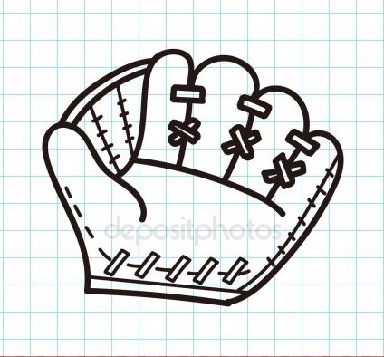

經濟學-生產可能曲線
手套產量
預設生產函數形式
F
C
3,000
2,200
A
生產可能曲線
2,000
B
1,000
D
E
0
300
600
700
1,000
球棒產量
只有棒球手套與球棒兩種商品下的生產可能曲線

Slide 25
生產邊界衡量效率
DEA法為一種不預設生產函數形式的分析法。
不預設投入與產出屬性之相對權重，藉由實際投入產出的資料形成包絡面(envelopment surface)，推測出生產邊界。
DEA法的相對效率衡量係建立在柏拉圖最適邊界 (Pareto optimal frontier) 之效率觀念上 (滿足柏拉圖最適邊界者即為最有效率)。

Slide 26
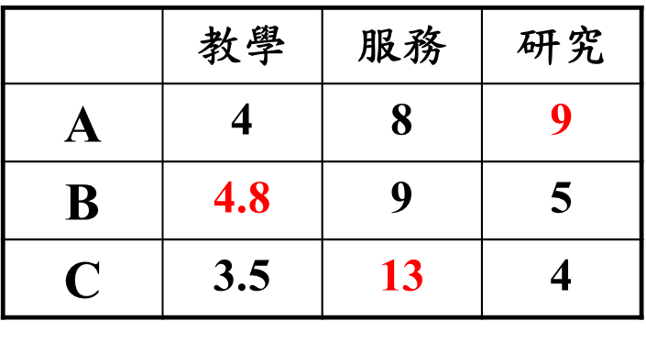
生產邊界衡量效率
例如，教師績效評量-假設每位教師給予相同的投入 (經費、人力) ，依三方面產出項評分。
設有A、B、C三位老師，其教學、服務與研究依參考基準計算出點數分別如下表：
何者表現較優?自己定權重合理嗎?
可依柏拉圖最適邊界的效率觀念比較相對效率。

Slide 27
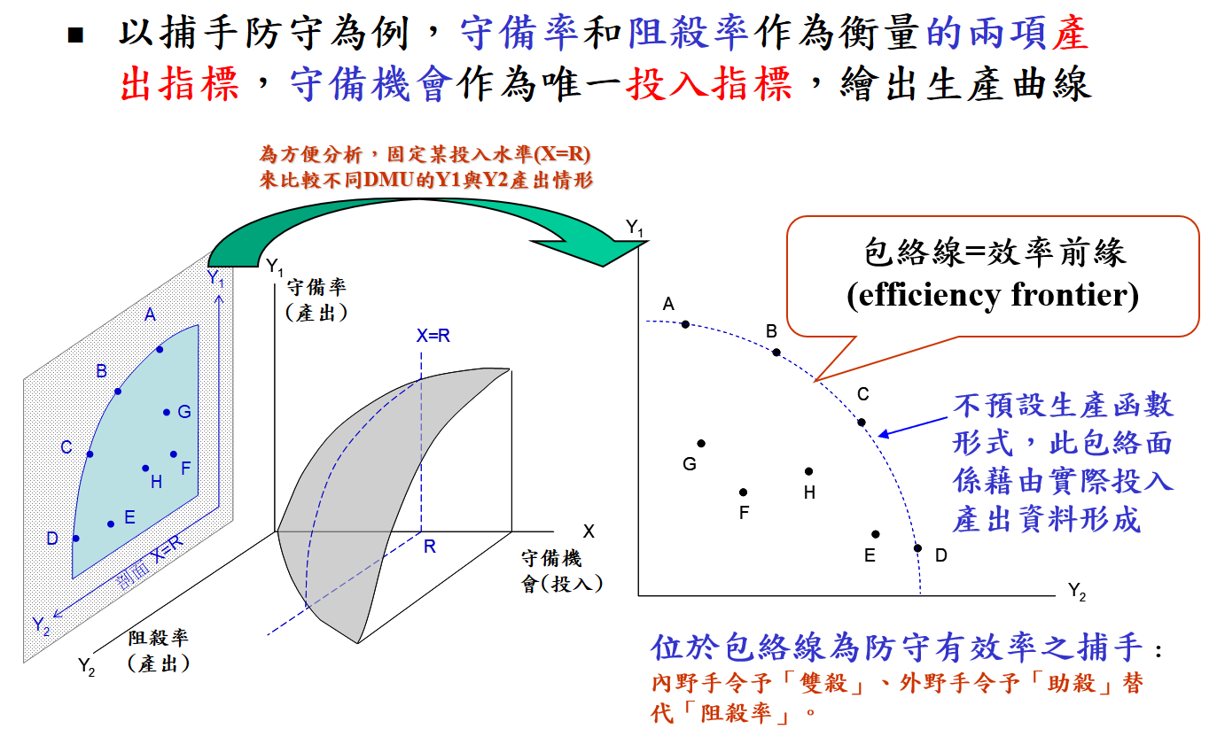
效率分析

Slide 28
效率分析
在不增加守備機會 (投入) 的情況下
出現在柏拉圖最適邊界的A、B、C、D，唯有減少一個產出項之產量 (例如將投入移往生產另一項產出項) ，否則另一個產出項的產量無法被增加 (已被用到極限，無法再被擠出產出)。
守備率
例，B的Y₂產出高於A，在不增加投入的情況下，若A欲產出與B相同的Y₂，只好挪用其生產Y₁的投入，也因此使其Y₁的產出減少。
阻殺率

Slide 29
效率分析
E、F、G、H若欲提高生產，並不需增加投入或犧牲部份產出。
  例如可就現有投入努力改進就可以提高產出。
因此，表示其目前未達最佳效率 (還可以再擠出產出)。
守備率
阻殺率

Slide 30
效率分析
儘管落在柏拉圖最適邊界的捕手球員生產組合不同，但是都是相對有效率的決策單位，可以連線形成一個包絡線，稱為效率前緣。
守備率
捕手G (無效率) 可以效法捕手B的管理方式來提升效率；同時提高Y₁與Y₂的產出，進而達到效率前緣
阻殺率

Slide 31
DEA基本模式
DEA兩種基本模式：CCR模式與BCC模式
CCR模式：Charnes, Cooper, and Rhodes (1978) 將Farrell (1957) 的效率評估觀念推廣，並建立一般化之數學規劃模式，用以衡量在固定規模報酬下，多項投入與多項產出之生產效率。
BCC模式：Banker, Charnes, and Cooper (1984) 將CCR模式修正為變動規模報酬的假設下，衡量決策單位之相對效率。

Slide 32
重點摘述
效率與生產力的發展
效率與生產力的學術發表
效率與生產力在運動領域的運用
經濟觀點
權重分析
DEA進行評估
生產邊界衡量與效率分析
CCR模式與BCC模式

Slide 33
謝謝聆聽
本簡報感謝國立臺灣師範大學「高等教育深耕計畫」以及教育部支持。

